Slide 1

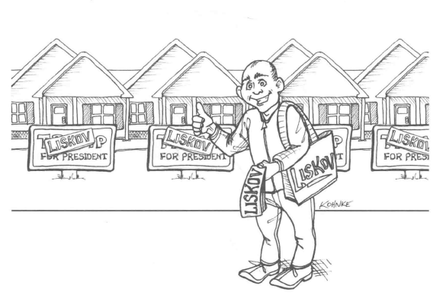
LOGO
OOP编程原则
—里氏代换原则
软件学院

Slide 2

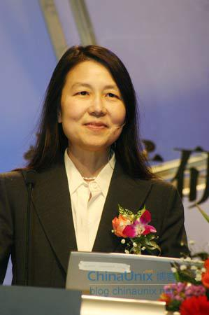
里氏代换原则，Liskov Substitution Principle (LSP)
Barbara Liskov，麻省理工教授，2008年图灵奖得主，美国第一位计算机科学女博士
Jeannette Wing（周以真），卡内基梅隆大学教授
1994年提出

Slide 3

父子关系——继承
继承优点：
  代码共享、减少创建类的工作量，每个子类拥有父类的方法和属性；
  提高代码复用；
  子类可以形似父类，但又异于父类；
  提高代码可扩展性，很多开源框架的扩展接口都是通过继承父类完成；
  提高产品或者项目的开放性。

Slide 4
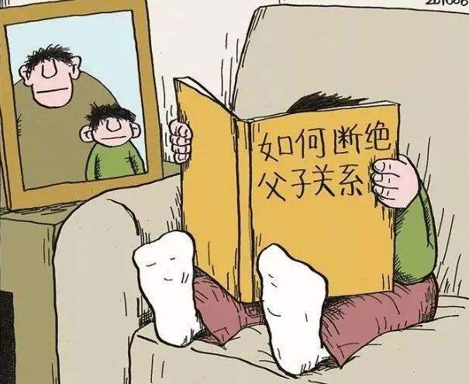
父子关系——继承
继承缺点（鸡蛋挑骨头）：
  继承是侵入式的。只要继承，就必须拥有父类的所有属性和方法；
  降低代码的灵活性。子类必须拥有父类的属性和方法，让子类多了些约束。
  增强了耦合性。当父类的常量、变量和方法被修改时，需要考虑子类的修改。
  Java单一继承，C++多重继承。
利大于弊！！扬长避短！！

Slide 5
1. 里氏代换原则的定义
里氏代换原则：如果对每一个类型为S的对象o1，都有类型为T的对象o2，使得以T定义的所有程序P在所有的对象o1都代换成o2时，程序P的行为没有发生变化，那么类型S是类型T的子类型。 LSP：If for each object o1 of type S there is an object o2 of type T such that for all programs P defined in terms of T,the behavior of P is unchanged when o1 is substituted for o2 then S is a subtype of T.

Slide 6
1. 里氏代换原则的定义
里氏代换原则：所有引用基类的地方必须能透明地使用其子类的对象。
(LSP): Functions that use pointers or references to base classes must be able to use objects of derived classes without knowing it.

Slide 7
2.里氏代换原则分析
  在软件中将一个基类对象替换成它的子类对象，程序将不会产生任何错误和异常，反过来则不成立。例如我喜欢动物→我喜欢狗，反之不一定成立。
  在程序中尽量使用基类类型来对对象进行定义，而在运行时再确定其子类类型，用子类对象替换父类对象。
  运用时应该将父类设计为抽象类或者接口，让子类继承父类或者实现父接口，并实现父类中的方法。
  无需修改原有子类代码。增加新功能可通过增加新的子类实现。

Slide 8

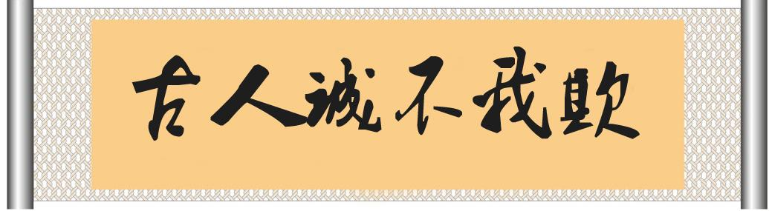
3.墨子的智慧
  《墨子:小取》中说，“白马，马也；乘白马，乘马也。骊马，马也；乘骊马，乘马也”。文中的骊马是黑的马。意思就是白马和黑马都是马，乘白马或者乘黑马就是乘马。
  墨子同时还指出了反过来是不能成立的。
  《墨子:小取》中说：“娣，美人也，爱娣，非爱美人也”。娣是指妹妹，也就是说我的妹妹是美人，我爱我的妹妹（出于兄妹感情），但是不等于我爱美人。
——《礼记大学》

Slide 9
4.里氏代换原则实例
举个例子，有个很厉害的老木匠，周边的邻居都找他做家具，老木匠还有个大徒弟，不但学全了老木匠的本事还青出于蓝而胜于蓝。后来老木匠干不动了，所以每次有人找上门来都是老木匠接活儿，大徒弟去做家具，而对做家具的人来说，他们并不关心具体谁做的，只要能拿到家具就好。

Slide 10
4.里氏代换原则实例
public class OldCarpenter{
public void MakeFurniture(){
System.out.println("做家具"); }
public class YoungFurniture extends oldCarpenter{
@Override
public void MakeFurniture(){
super.MakeFurniture();
System.out.println("对家具进行装饰"); }}
public class Client{
public staic void main(String[] args){
OldCarpenter carpenter = new OldCarpenter(); System.out.println("原来老木匠做椅子"); carpenter.MakeFurniture();
System.out.println("后来老木匠接活儿让徒弟来做"); carpenter = new YoungFurniture();
carpenter.MakeFurniture(); }}
在这个过程中，邻居们并没有发现是谁做的家具，徒弟替代了师傅。

Slide 11
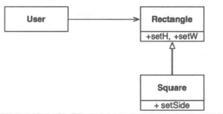
5.里氏代换原则反例
著名的（臭名昭著）的正方形/长方形问题。
上过数学课的人都知道，正方形是一种特殊的长方形，只不过是它的长和宽是一样的，也就是说我们在面向对象里我们应当将长方形设计成父类，将正方形设计成长方形的子类，但是不符合里氏替换原则的。

Slide 12
5.里氏代换原则反例
长方形类
public class Rectangle {
protected long width;
protected long height;
public void setWidth(long width) {
this.width = width; }
public long getWidth() {
return this.width; }
public void setHeight(long height) {
this.height = height; }
public long getHeight() {
return this.height; }
}

Slide 13
5.里氏代换原则反例
public class Square extends Rectangle {
public void setWidth(long width) {
this.height = width;
this.width = width; }
public long getWidth() {
return width; }
public void setHeight(long height) {
this.height = height;
this.width = height; }
public long getHeight() {
return height; }
}
正方形类

Slide 14
5.里氏代换原则反例
定义了一个长方形和一个继承自长方形的正方形，看着是非常符合逻辑的，但是当我们调用SmartTest类中的resize方法时，长方形是可以的，但是正方形就会一直增大，一直long溢出。
但是我们按照我们的里氏替换原则，父类可以的地方，换成子类一定也可以，所以上边的这个例子是不符合里氏替换原则的。
public class SmartTest{
/* 长方形的高不断的增加直到超过宽 */
public void resize(Rectangle r) {
while (r.getHeight() <= r.getWidth() ) {
r.setHeight(r.getHeight() + 1); }
}
}

Slide 15
5.里氏代换原则反例
改进：
我们构造一个抽象的四边形类，把长方形和正方形共同的行为放到这个四边形类里面，让长方形和正方形都是它的子类，问题就OK了。对于长方形和正方形，取width和height是它们共同的行为，但是给width和height赋值，两者行为不同，因此，这个抽象的四边形的类只有取值方法，没有赋值方法。

Slide 16

6.思考
只有在满足了里氏替换原则之后，也就是子类可以代替父类出现，并且不影响程序的功能时，父类才能真正得到复用，并且子类可以在父类的基础上添加新的行为，面向对象思想中，父类和子类的继承关系是抽象化的具体实现。
里氏替换原则反映了父类和子类的关系。
里氏代换原则的面向对象设计中最重要
也是最基本的原则之一，是对实现类的
抽象化实施步骤的规范。

Slide 17

一句话点评：
长辈给了你继承的权利就一定要做赡养的义务，把长辈的职责都要承担起来。。

